Slide 1
Принципи на обектно-ориентираното програмиране. Класове и обекти в Java (Преговор)
доц. Николина Николова

Slide 2
Принципи на обектно-ориентираното програмиране
Основни концепции

Slide 3
Класове и обекти
Обект Взаимносвързана съвкупност от характеристики (свойства, атрибути) и поведение (методи)
Клас Абстрактна конструкция, вид шаблон, описващ общите характеристики (свойства, атрибути) и поведение (методи) на своите представители
Инстанция на обект – конкретен представител на класа

Slide 4
Статични данни и методи
Не зависят от конкретен обект
Данни – имат една и съща стойност за всеки обект
Методи – поведението, дефинирано чрез тях не зависи от атрибутите на конкретен обект
Достъпни са директно чрез името на класа
Примери:
Общи за класа константи
Броячи
…

Slide 5




Асоциации (връзки / отношения между класове) (1)
Много към много
Едно към много
Много към много по атрибут
Едно към едно

Slide 6


Асоциации (връзки / отношения между класове) (2)
Агрегация:
Моделира връзката “цяло / част”
Агрегат - “цялото”
Компоненти - агре­ги­­раните класове
Композиция:
Агрегация, при която компонентите НЕ могат да съществуват без агрегата

Slide 7
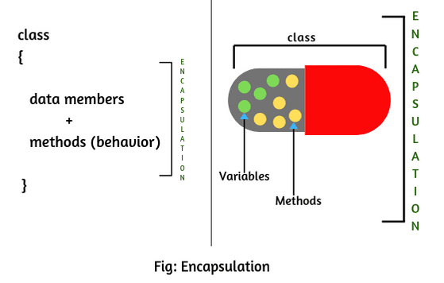
Капсулация (Encapsulation)
Принцип на „черната кутия“
Скриване на ненужните детайли
Предоставяне на прост и ясен интерфейс за работа с тях
Защита на данните
Източник: https://www.scientecheasy.com/2018/06/encapsulation-in-java-real-time-examples-advantages.html

Slide 8
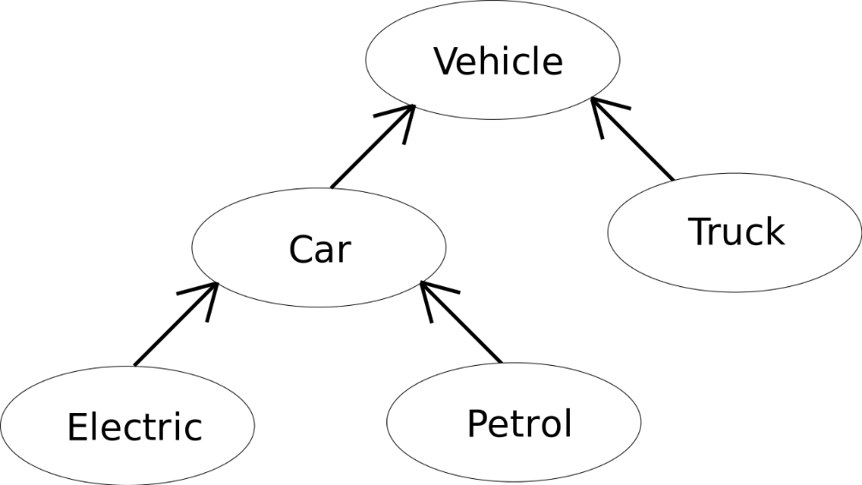
Наследяване
Разширяване на клас чрез добавяне на атрибути и/или методи
Създаване на йерархии
Многократна използваемост на код

Slide 9
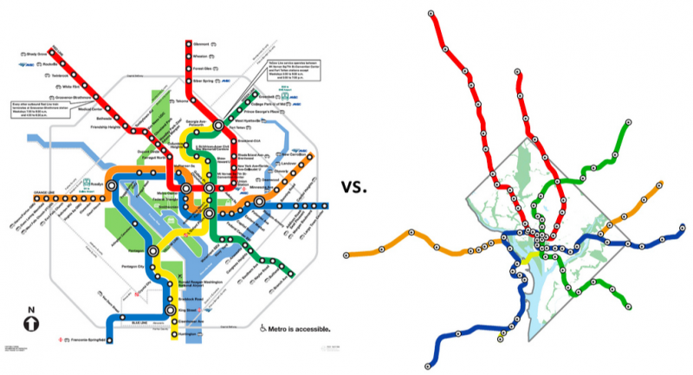
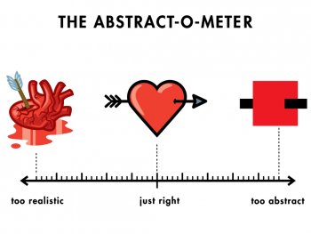
Абстракция
Поглед към обекта само от една гледна точка с абстрахиране от останалите детайли
Източник: https://computersciencewiki.org/index.php/Abstraction

Slide 10
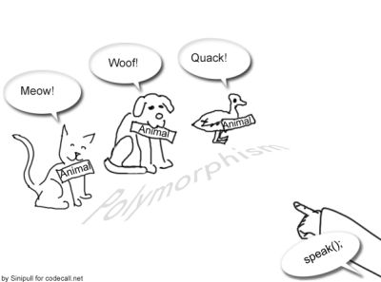
Полиморфизъм
Съдържанието (контекстът) определя поведението
Много форми на едноименен метод

Slide 11
Принципи на качествения програмен код Модел SOLID

Slide 12
Single Responsibility Principle
Принцип за единствена отговорност
Класът трябва да има една единствена отговорност (т.е. само промени в софтуерните спецификации могат да предизвикат промяна в спецификациите на класа)
Всяка една единица от кода има една единствена отговорност, т.е. една променлива, метод, клас, библиотека,..., прави едно единствено нещо
Strong Cohesion – силна сплотеност/свързаност на функционалността на един клас, т.е. всички методи в него имат обща насока. Един метод трябва да изпълнява само една задача и да я изпълнява добре
Loose Coupling – функционална независимост. Програмните единици общуват с други такива през ясно дефинирани интерфейси (договори) и промяната в имплемента­цията на един компонент не се отразява на другите, с които той общува
Пример: https://itnext.io/solid-principles-explanation-and-examples-715b975dcad4

Slide 13
Open-Closed Principle
Прицип отворен/затворен
Софтуерните единици трябва да са отворени за разширение, но затворени за промяна.
При надграждане не се модифицира оригиналния код, а се разширява
Начини за постигане:
Чрез наследяване – абстрактен / виртуален метод; при разширяване се пренаписва новата желана функционалност
Чрез параметризация – прилага се в процедурните езици чрез методи с параметри – функции

Slide 14
Liskov Substitution Principle
Принцип на заместване на Лисков
Всеки наследник (подтип) трябва лесно да заменя всичките си базови типове
Всеки наследник (подтип) трябва лесно да заменя всичките си базови типове
Подтипът не трябва да премахва нито една от функционалностите на базовия клас, а при нужда само да ги разширява
Ако по някаква причина даден клас не поддържа някоя от функционалностите на своя базов клас (родител), трябва да се помисли, дали се използва правилен вид наследяване
Нарушаване на принципа ➔ нарушаване на полиморфизма

Slide 15
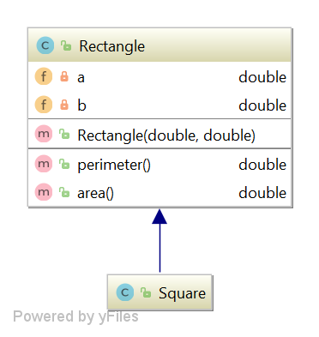
Пример за нарушен принцип на Лисков
Математика
X
Програмен код
Квадрат
Правоъгълник

Slide 16
Interface Segregation Principle
Принцип за разделяне на интерфейсите
Много на брой малки интерфейси е по-добре от един голям общ интерфейс
Всеки интерфейс трябва да отговаря за едно единствено нещо
Нито един клас не трябва да бъде принуждаван да имплементира методи, които няма да ползва никога
Непазване на принципа води до:
Класовете да имплементират методи, които не са им нужни
Увеличена свързаност / зависимост (tight coupling) между класовете
Намалена гъвкавост
По-трудна поддръжка

Slide 17
Dependency Inversion Principle
Принцип на обръщане на зависимостите
Всички класове трябва да зависят от абстракции и нито един не трябва да зависи от конкретен клас
Специфичен начин за отвързване (отделяне; decoupling) на софтуерните модули
Модулите на по-високо ниво не зависят от тези на по-ниско ниво, като и двата трябва да зависят само и единствено от абстракции
В същото време абстракциите не трябва да зависят от детайлите, а детайлите трябва да зависят от абстракциите

Slide 18
Обръщане на зависимостите
Правила
Начини за обръщане на зависимостите
Класовете трябва да декларират от какво имат нужда
Скритите зависимости трябва да бъдат показани
Зависимостите трябва да са абстракции
През конструктора
През атрибутите на класа
Недостатък: ако не се инициализира атрибут, той ще остане със стойност null
През параметър на метод
При повече методи е по-добре това да се прави чрез конструктора

Slide 19
Задача
Разгледайте примерите, описани тук: https://itnext.io/solid-principles-explanation-and-examples-715b975dcad4
Коментирайте всеки от принципите:
Как са нарушени?
До какви проблеми води това?
По какъв начин се осигури спазването им?

Slide 20
Заключение
Класове и обекти
Принципи на ООП
SOLID модел

Slide 21
Източници
Официален уеб сайт на безплатната книга "Принципи на програмирането със C#" / "Въведение в програмирането със C#", Светлин Наков и колектив, https://introprogramming.info/intro-csharp-book/read-online/glava20-principi-na-obektno-orientiranoto-programirane/
Simon LH, INTEXT, SOLID Principles: Explanation and examples, https://itnext.io/solid-principles-explanation-and-examples-715b975dcad4
Nahidul Hasan, HackerNoon, SOLID Principles-simple and easy explanation, https://hackernoon.com/solid-principles-simple-and-easy-explanation-f57d86c47a7f

